Slide 1


Slide 2
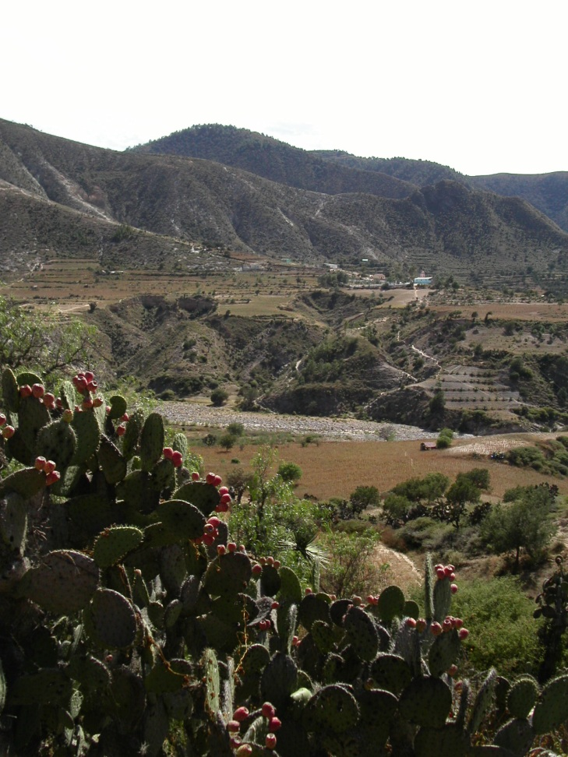
Desde 1982 el CESDER
+ impulsa acciones locales que transforman las condiciones de vida en las comunidades de Zautla-Ixtacamaxtitlán en la Sierra Norte del Estado de Puebla
+ trabaja en procesos de innovación en educación, en planeación del desarrollo local y en el trabajo comunitario
+ apoya y acompaña esfuerzos e iniciativas que multiplican las ideas y propuestas innovadoras que hemos generado

Slide 3
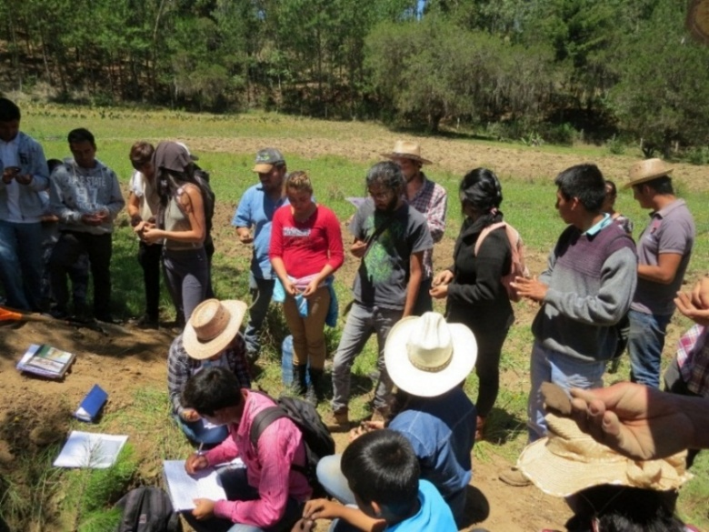
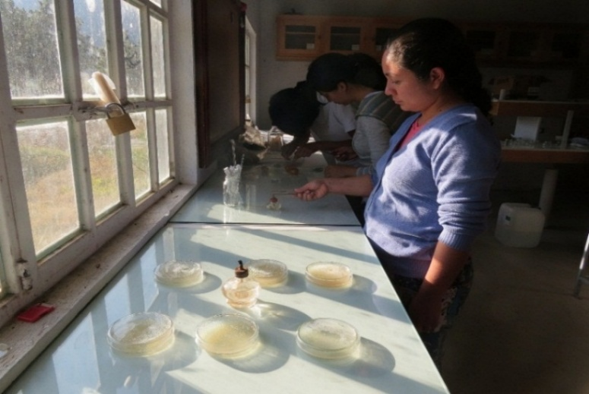
La propuesta educativa
considera los cambios en la conformación y apropiación de los espacios rurales
en la forma de construir y vivir nuestras identidades,
En las relaciones que establecemos como sujetos dentro de sistemas económicos,
en cómo, personas y grupos sociales nos relacionamos con el medio ambiente
y en la posibilidad de que las y los participantes expresemos nuestros sueños, para que colectivamente, impulsemos su realización.

Slide 4
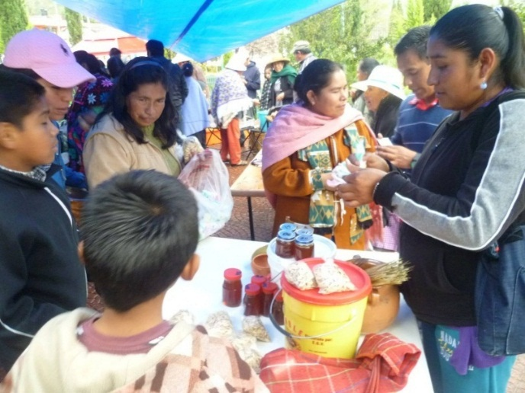
La posibilidad de la presencia, permanencia y continuidad del CESDER
+ la posibilidad del don, de la acción colaborativa de personas, instituciones, colectivos privados, público y social
+ la posibilidad de una convivialidad intercultural, intergeneracional y de género
+ la posibilidad y la potencia del saber y conocimiento generado desde la experiencia, como conocimiento innovador, dinámico y flexible
+ que lo pequeño es grande cuando no se encierra, cuando se comparte
+ que la acción colectiva continuada en el tiempo genera cambios y fortalece dignidad de vida en las personas.

Slide 5
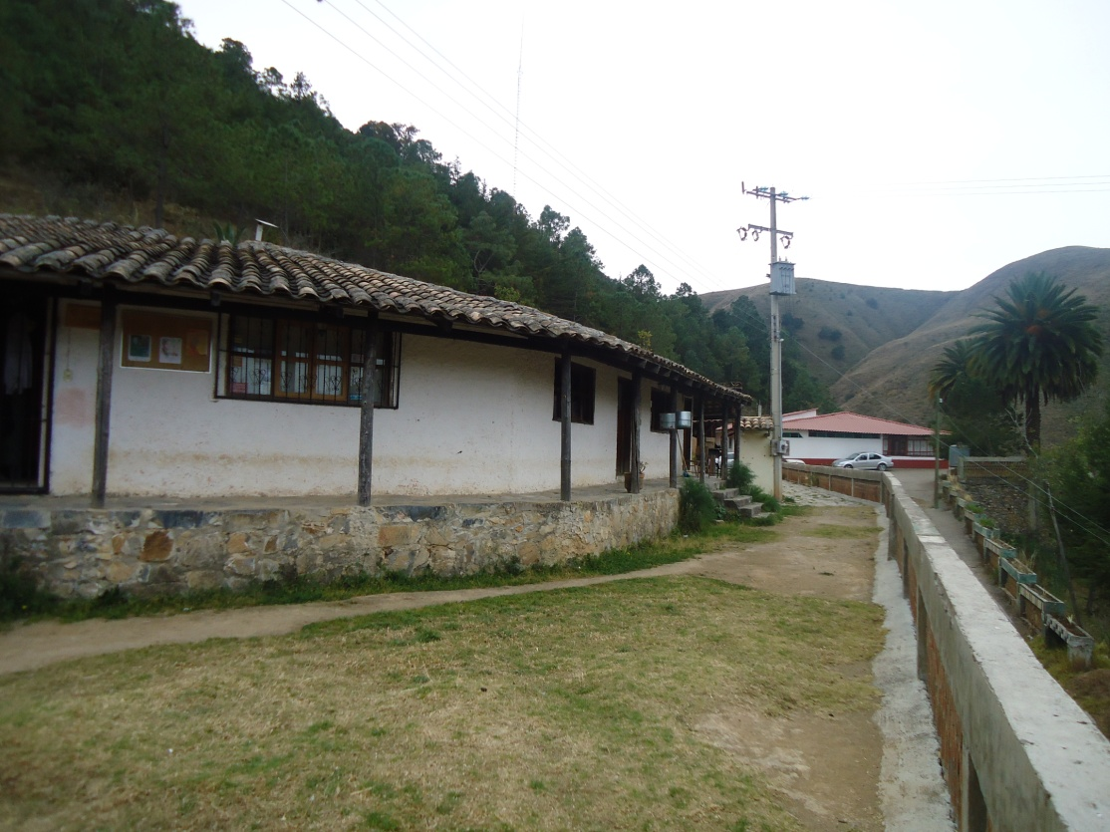
lo que queremos hacer en los próximos cinco años
(2019-2025)
+ consolidar al CESDER como una Universidad alternativa, que forma especialistas a nivel de grado (licenciatura) y de posgrado (maestrías Doctorado) y que genera innovación educativa y pedagógica relevante para la formación de profesionistas que trabajen en zonas campesinas e indígenas.
+ desplegar y aumentar la capacidad de incidencia en la educación superior y las posibilidades de compartir a nivel nacional y latinoamericano las propuestas, impulsando redes, articulaciones con otras iniciativas, desarrollando procesos de acompañamiento sistemáticos.

Slide 6
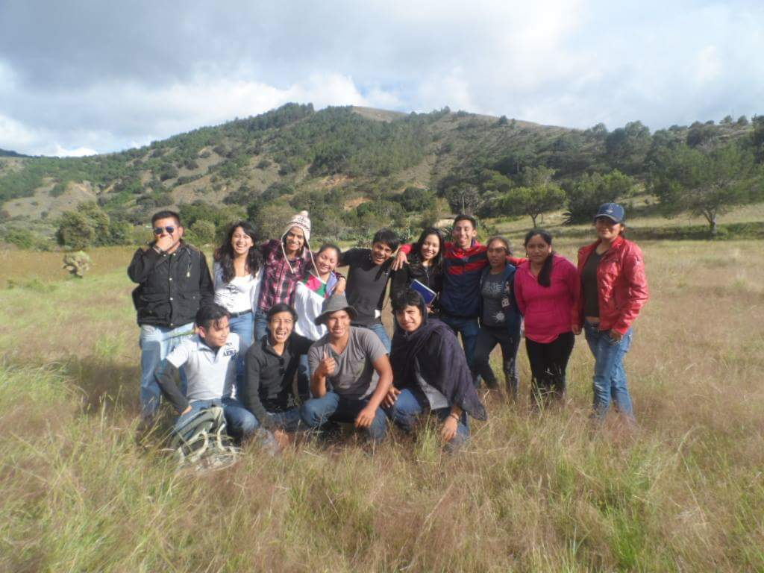
La Licenciatura en Planeación del Desarrollo Rural

Slide 7
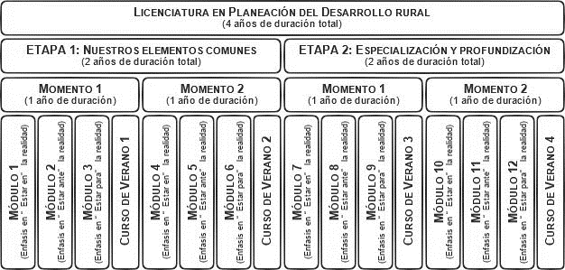
La duración de la carrera es de cuatro años, organizados en dos Etapas, cada una con dos años de duración. Las etapas, a su vez, se dividen en dos Momentos, cada uno con un año de duración. Cada momento, por su parte, se constituye con cuatro Módulos y un Curso de Verano.

Slide 8
La Estructura Modular
se organizan las actividades en torno a un conjunto de preguntas que pretenden motivarnos a indagar, investigar, profundizar, en algún aspecto de la realidad (nuestro “problema – objeto de investigación/transformación”),
El proceso sigue la propuesta epistemológica de Hugo Zemelman, que consta de tres momentos:
a) Estar EN la realidad, reconocernos en una realidad específica y poder expresarla de acuerdo con lo que sentimos y pensamos respecto de ella;
b) Estar ANTE la realidad, acopiando elementos teóricos, metodológicos, conceptuales, que nos permitan su mejor compresión; finalmente,
c) Ponerse PARA la realidad, o sea, proponer cambios que se traduzcan en transformaciones con vistas a la construcción de nuestro futuro deseado.

Slide 9
La persona egresada del programa de formación, es una persona que:
Ha desarrollado un compromiso con los y las campesinas para participar en su esfuerzo de dignidad de vida;
Es responsable y solidario con los suyos y otros y está dispuesto a participar activamente en la construcción de un México con justicia social y democracia real.
Es una persona que reconoce y valora los saberes locales, los modos de relación con la naturaleza, así como las formas de convivialidad comunitaria, afirmando la potencia de vida que hay en la matriz sociocultural campesina.
Tiene sensibilidad para relacionarse con las personas y las organizaciones de manera respetuosa y sabe animar con alegría y pasión el trabajo colectivo.

Slide 10
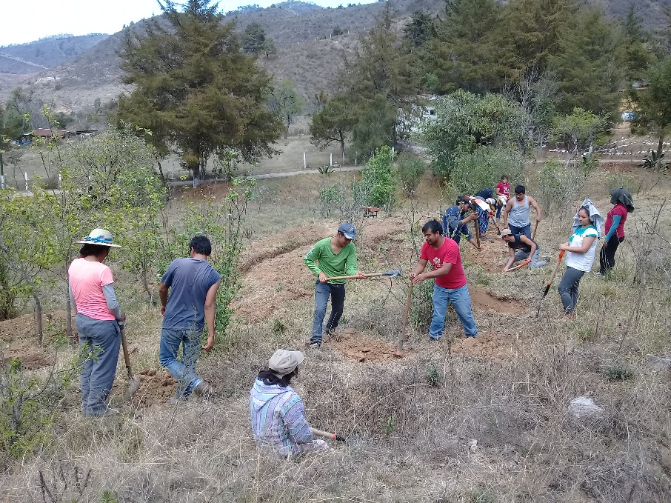
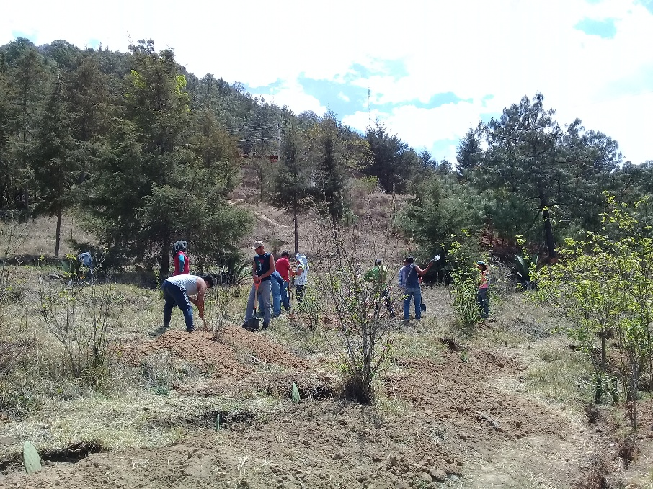
ETAPAS DEL PROCESO DE FORMACIÓN
LA ETAPA 1: REIVINDICAR LA MATRIZ SOCIOCULTURAL CAMPESINA COMO MODO DE VIDA DIGNA”
Abarca 2 ciclos escolares anuales y está integrada por 8 módulos, 6 de ellos semi presenciales y 2 presenciales o de verano
Elaborar una posición compartida que fundamente y de bases para animar y sostener procesos rurales sustentables de vida digna, mediante la adquisición de conocimientos, el análisis y la reflexión acerca de la propia vida y el mundo de vida campesino e indígena

Slide 11
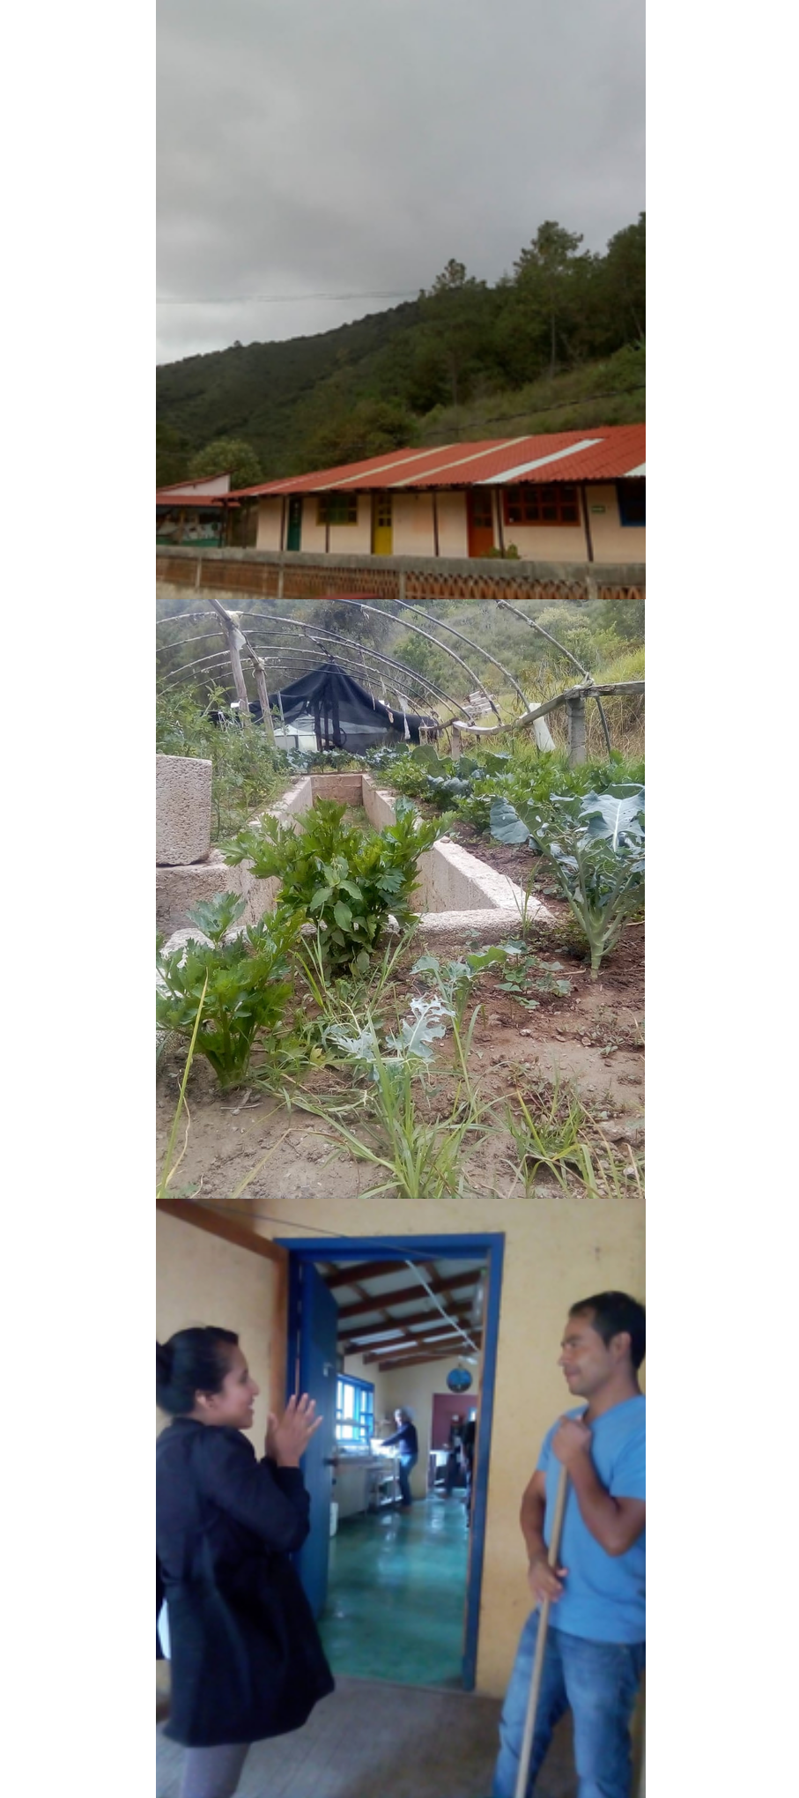
LA ETAPA 2 “FORMACIÓN PARA LA ESPECIALIZACIÓN: APRENDER A HACER LO COMÚN”
Comprende un ciclo escolar anual, está integrada por 4 módulos, 3 de ellos semi presenciales y uno presencial o de verano.
Aprender a hacer lo común en la relación con los otros, entre nosotros, mediante el conocimiento y apropiación del enfoque de plantación con sujeto, la metodología de la práctica narrativa y los procesos conversacionales, aplicados en el trabajo comunitario, en la educación y en los procesos de construcción y fortalecimiento de sujetos colectivos de lucha.

Slide 12
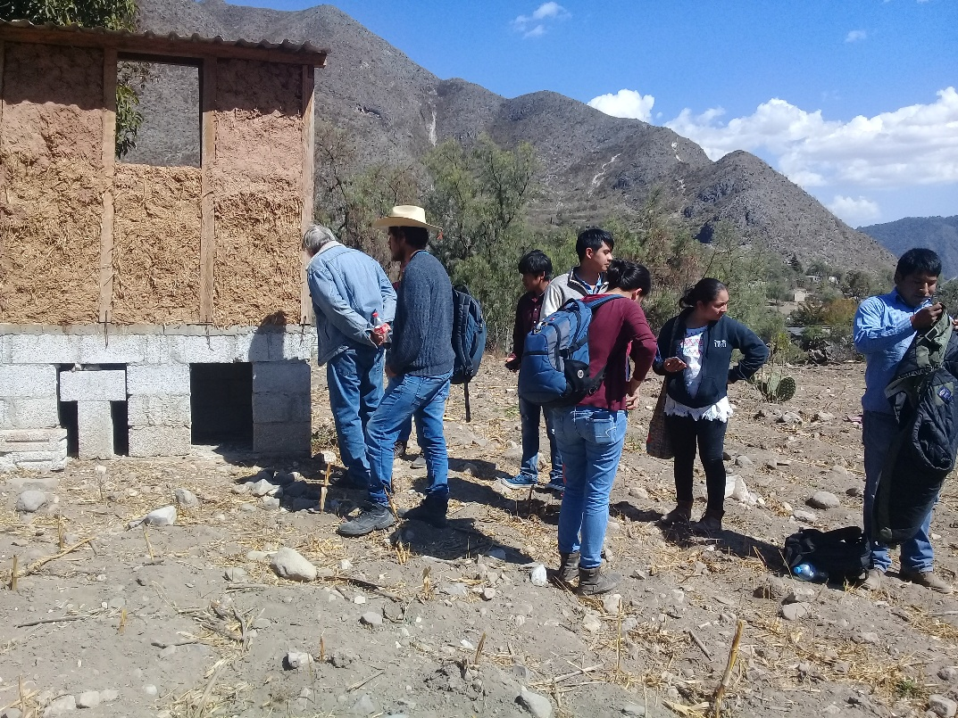
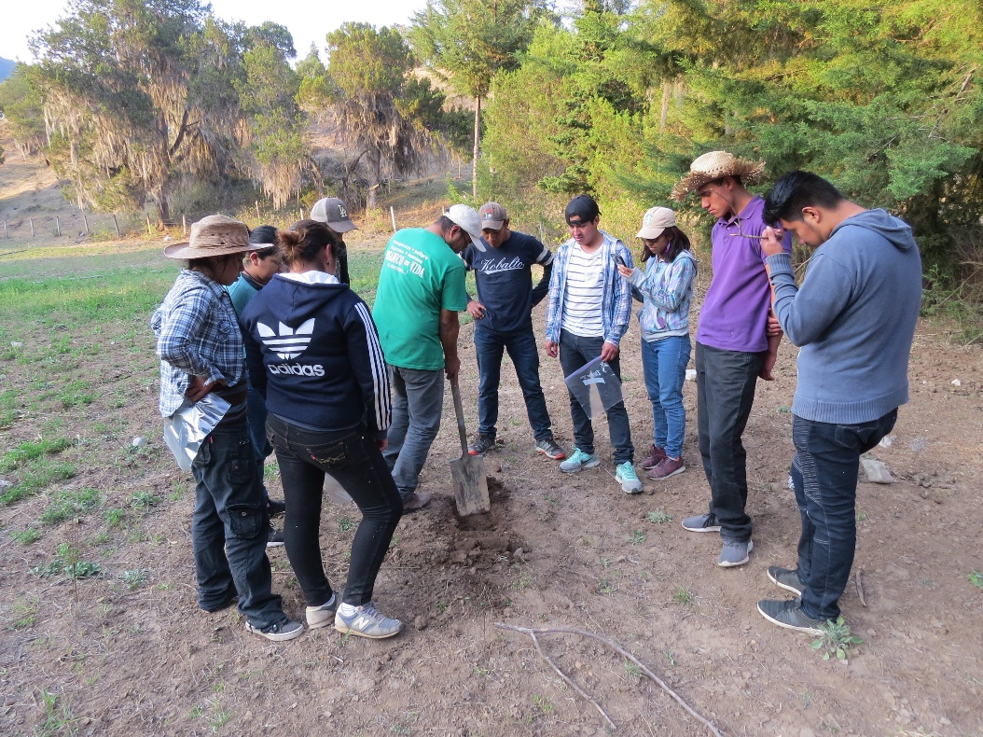
LA ETAPA 3 “PROYECTOS DE ESPECIALIZACIÓN: ANIMAR PROCESOS PERSONALES Y COLECTIVOS DE VIDA DIGNA”
Comprende un ciclo anual, el último de la licenciatura, y está integrada por 4 módulos, 3 de ellos semi presenciales y uno presencial o de verano
Aprender a mirar y alimentar el potencial de vida que hay en la matriz sociocultural campesina e indígena reconociendo y valorando la comunalidad como modo de convivialidad, la relación con la naturaleza como modo de sustentabilidad y las epistemologías de la memoria y la experiencia

Slide 13
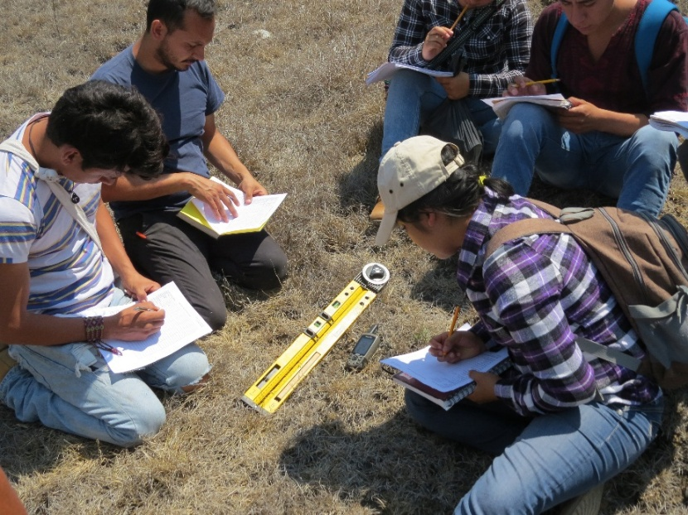
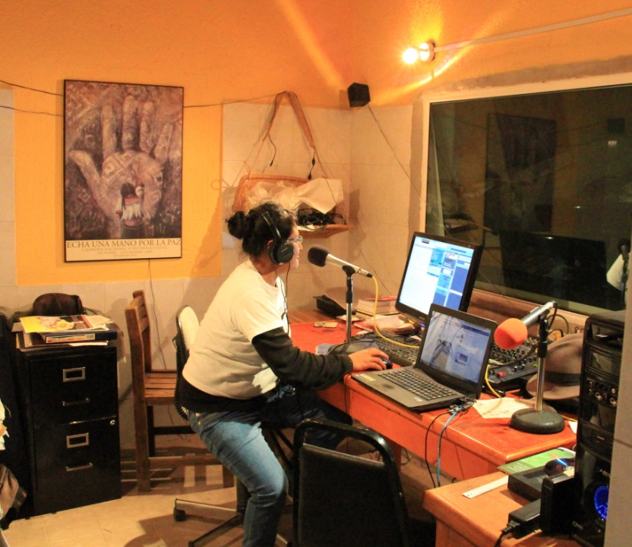
Especialidades
1.- Agroecología y seguridad alimentaria
2.- Procesos alfareros, innovación tecnológica y derechos artesanos
3.- Economía social y gestión de emprendimientos cooperativos
4.- Comunicación comunitaria y popular
5.- Contabilidad y administración en organizaciones sociales

Slide 14
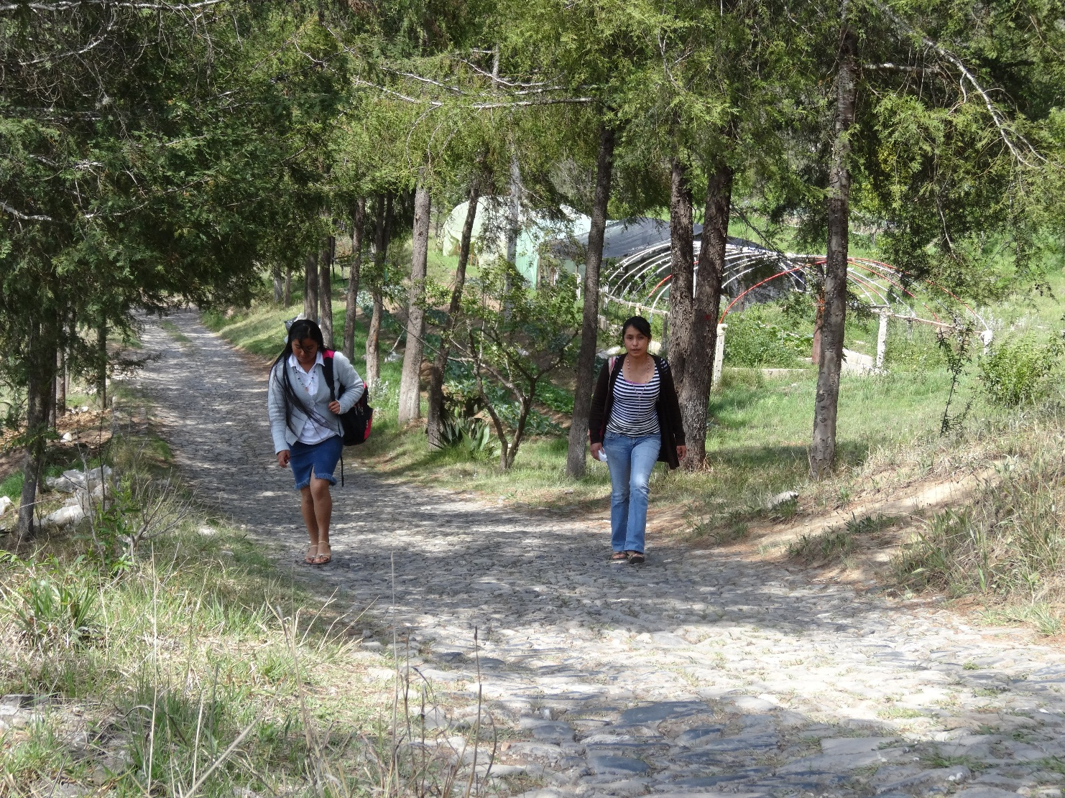
¡GRACIAS!
Información: www.cesder-prodes.org
Facebook: Cesder-Prodes A.C.
E-mail: educacion-cesder@hotmail.com
Tel: (233) 33 150 45 y 3315046

